Slide 1
3. Administración de memoria
Clase pasada: segmentos
Ayuda con el problema de fragmentación
Si ahora esos segmentos los hacemos del mismo tamaño: páginas de memoria
Las páginas se ubicarán en el espacio virtual, y los homólogos de espacio físico se llamarán frames (marcos).

Slide 2
3. Administración de memoria
La relación entre frame y página será 1:1 (tienen el mismo tamaño)
Veamos el siguiente ejemplo
0B
SO
16B
0B
Pag0
32B
16B
Pag3
Pag1
48B
32B
Pag0
Pag2
64B
48B
Pag3
80B
64B
Pag2
96B
Virtual
112B
Pag1
128B
Física

Slide 3
3. Administración de memoria
Al igual que para la segmentación, la MMU debe llevar registro de la asignación de páginas a procesos y hacer la traducción de número de página virtual a número de marco físico.
Por supuesto, existe la Page Table.

Slide 4
3. Administración de memoria
Del ejemplo anterior, calculemos tamaños:
Espacio virtual de 64B, físico de 128B y páginas de 16B:
Direcciones posibles en una página: 16 → 4 bits (esto da el mayor offset posible en una página)
Espacio virtual de 64B → 6 bits. Dado que 4 bits determinan el offset, los 2 restantes indican el número de páginas (hay 4).
Espacio físico de 128B → 7 bits. Al igual que para el caso anterior, el offset es determinado por 4 bits, por lo que hay 3 bits para los marcos (son 8).

Slide 5
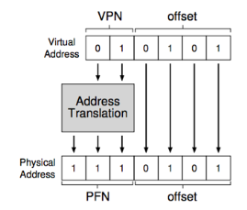
3. Administración de memoria
Se vería así:

Slide 6
3. Administración de memoria
Si ahora hacemos la traducción:
0B
0B
Marco 0
SO
Pag0
16B
16B
Marco 1
Pag1
32B
32B
Marco 2
Pag3
Pag2
48B
48B
Marco 3
Pag0
Pag3
64B
64B
Marco 4
Virtual
80B
Marco 5
Pag2
96B
Page | Frame
00 (0) | 011 (3)
01 (1) | 111 (7)
10 (2) | 101 (5)
11 (3) | 010 (2)
Tomemos por ejemplo la dirección
virtual 21 (010101):
Página 1 (01)
Offset: 5 (0101)
Según la page table, página 1 (01) corresponde a frame 7 (111)
Luego la dirección física es 117 (1110101)
Marco 6
112B
Marco 7
Pag1
128B
Física
Page Table

Slide 7
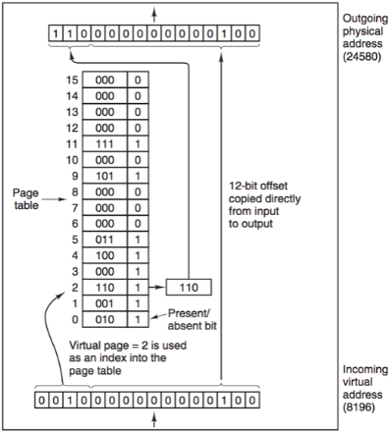
3. Administración de memoria
Trabajen ahora sobre este ejemplo:
Páginas de 4KB, dir. virtual 16 bits, dir. física 15 bits
Tamaños de espacio virtual y físico y tamaño de página
#Bits de offset, frame y página
Transformar dirección virtual 8196

Slide 8
3. Administración de memoria
Los bits de la arquitectura de una máquina marcan el direccionamiento posible de la memoria principal.
Si suponemos que tenemos una arquitectura de 32 bits y las páginas son de 4KB cada una… estamos hablando de 20 bits de localización de frames… qué tamaño tendrá la Page Table?

Slide 9
3. Administración de memoria
20 bits → 2²⁰ entradas
Cada entrada tiene 32 bits = 4B
Si cada proceso tiene una Page Table…
2²⁰ x 4B = 4MB
Harto espacio solo para la Page Table…
Como la Page Table se guarda en memoria virtual del SO, el PCB la referencia: PageTableBaseRegister (PTBR) → 2x accesos

Slide 10
3. Administración de memoria
Alternativas:
Table Look-aside Buffer (TLB)
Cambiar tamaño de las páginas (si ahora las páginas son de 1MB?) → se genera otro problema?
Segmentos paginados: una Page Table por segmento → Problema: reaparece fragmentación externa
Multilevel Page Table
Inverted Page Table (índice es el frame)

Slide 11
3. Administración de memoria
Quedan problemas referentes al swap ahora… puede estar parte de los datos en disco y que deban ser traídos a memoria… ¿Cómo se gestiona aquello?
Próxima clase hablaremos del swap y de los algoritmos que rigen la elección de las páginas a mover.

